Slide 1





ESCUELA COLOMBIANA DE INGENIERIA
SEMANA 8
DOSW 1

Slide 2

ESCUELA COLOMBIANA DE INGENIERIA
ORDEN DEL DIA
SET DE PRUEBAS
ESTANDARES API
SWAGGER UI
DISTEMAS SIN ESTADO Y CON ESTADOS
MANEJO DE EXCEPCIONES
MANEJO DE LOGS EN UN API REST
MODULO DE DIAGRAMACION: DIAGRAMAS DE SECUENCIA
VERSIONAMIENTO DE SERVICIOS Y APIS
PATCH, MINOR, MAJOR

Slide 3

SET DE PRUEBAS

Slide 4
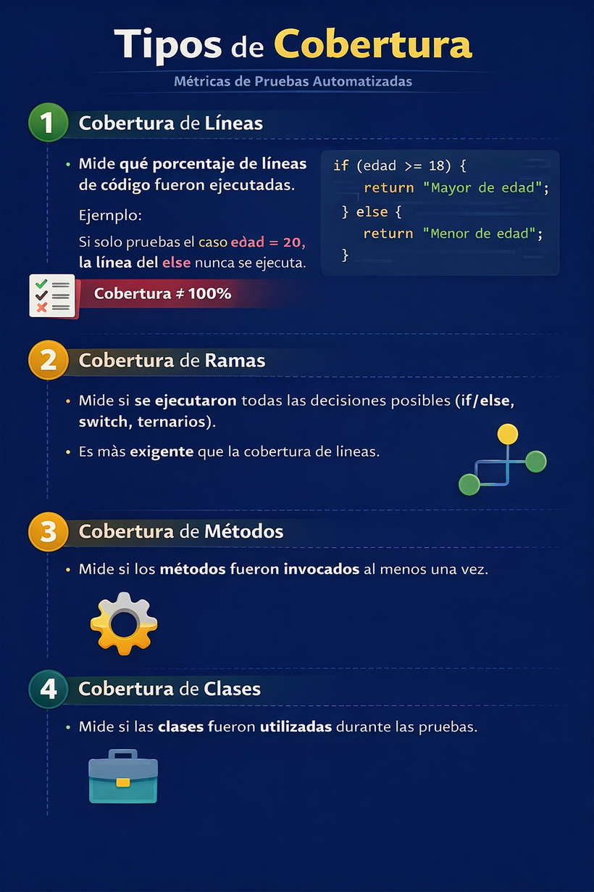

Slide 5
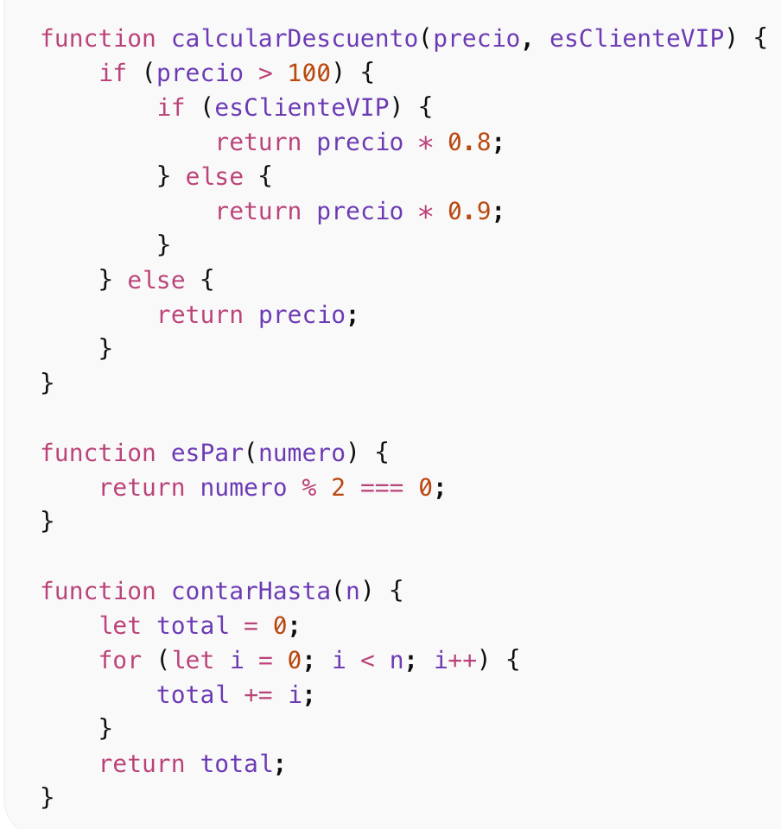

Slide 6
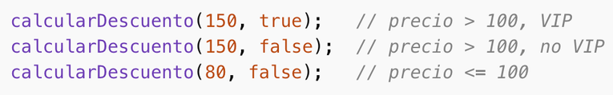
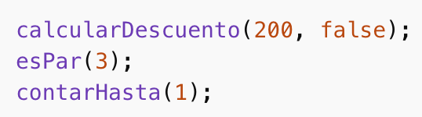
TIPOS DE COBERTURA
Cobertura de ramas (Branch Coverage)
Cada rama posible de una decisión (if / else)
Ej: ¿Cuáles serían las ramas de la función calcularDescuento?
Cobertura de funciones (Function Coverage)
Mide si cada función ha sido llamada al menos una vez.
Ej: ¿Cuáles serían las funciones?

Slide 7
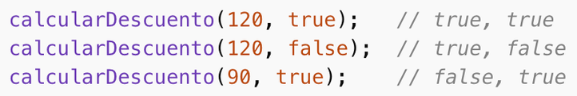
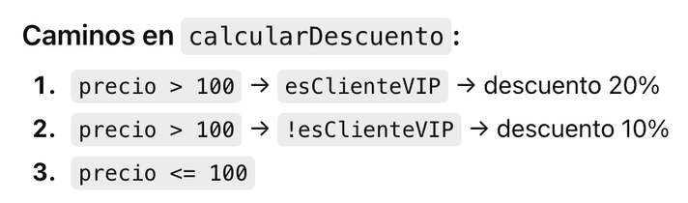
TIPOS DE COBERTURA
Cobertura de condiciones (Condition Coverage)
Mide cada condición booleana dentro de una decisión evalúa a true y false.
Cobertura de caminos (Path Coverage)
Mide si se ejecutan todos los caminos posibles del programa.
Cobertura de líneas (Line Coverage)
Qué porcentaje de líneas de código se ejecutan al menos una vez.

Slide 8
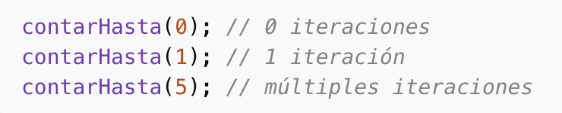
TIPOS DE COBERTURA
Cobertura de ciclos (Loop Coverage)
Mide si los ciclos se ejecutan 0 o más veces

Slide 9
ESTANDARES API

Slide 10

ESTANDARES DE UN API REST
Garantizar la coherencia entre aplicaciones: Independiente de quien desarrolle o en donde se desarrolle existe una coherencia de principio a fin
Cualquier API debe basarse en el protocolo HTTP utilizando sus metodos adecuadamente
Las rutas deben ser claras y consistentes
La respuesta debe ser consistente en su estructura, puede incluir paginacion, enlaces, totales, etc.
La api debe responser con los codigos de estado adecuados

Slide 11
ESTANDARES DE UN API REST
Las respuestas de error y de happy path deben ser claras con un mensaje descriptivo y un codigo (error o aprobacion) interno
La documentacion debe ser clara y accesible, siendo actualizada y navegable para los usuarios
La comunicacion debe ser intuitiva, confiable y consistente

Slide 12
SWAGGER UI

Slide 13
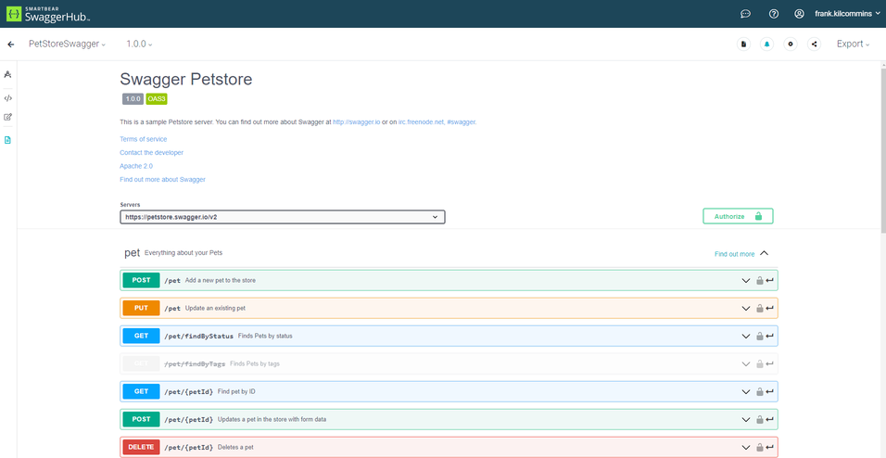
SWAGGER UI
Es una interfaz web que genera automaticamente una documentacion interactiva de la API Rest a partir de una especificacion OPEN API
Permite visualizar los endpoints disponibles, sus parametros y tipo de respuesta
Puede ser usado para hacer peticiones y probar directamente desde el navegador

Slide 14
PORQUE ES IMPORTANTE?
Permite tener una documentacion clara y siempre actualizada
Facilita mucho las pruebas funcionales del API, ya que se pueden ejecutar sin necesidad de usar POSTMAN o CURL
Mejora la colaboracion ya que Backend, Frontend y QA entienden facilmente la API
Basado en la especificacion OPEN API, permite estandarizar.

Slide 15
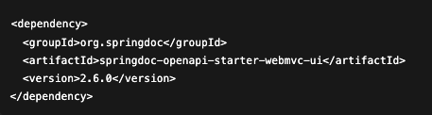

COMO SE IMPLEMENTA?
En el POM.xml agregar las dependencias de sprindoc-openapi
2. Con la dependencia ya agregada la documentacion esta lista automaticamente, por defecto estara disponible en:

Slide 16
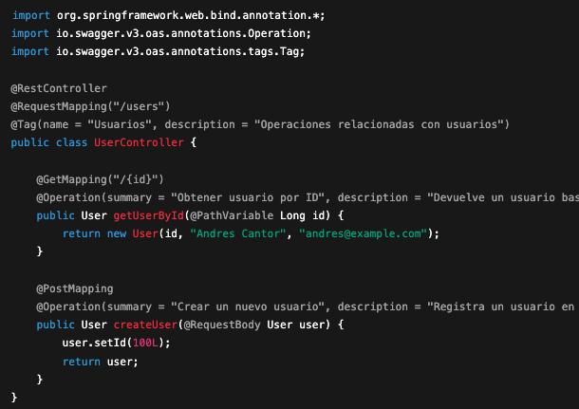
COMO SE IMPLEMENTA?
3. Anotar en los controladores, permitiendo describir mejor los endpoints implementados

Slide 17
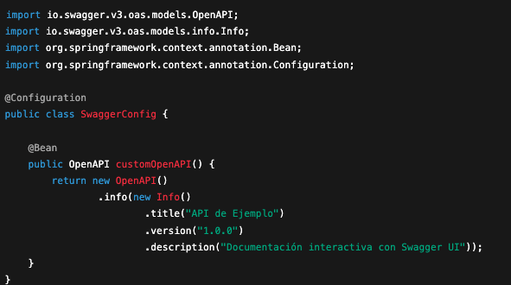
COMO SE IMPLEMENTA?
4. Personaliza la informacion general de la API creando una clase de configuracion para definir titulo y version

Slide 18

COMO SE IMPLEMENTA?
5. Prueba en tu navegador, arranga la aplicacion con mvn spring-boot:run o ejecutando directamente tu clase main y abre tu navegador

Slide 19
QUE ES OPEN API
OpenAPI es una especificación estándar para describir APIs REST.
Antes se llamaba Swagger Specification, pero ahora se mantiene como un proyecto abierto bajo la OpenAPI Initiative de la Linux Foundation.
Se trata de un formato de contrato (generalmente en JSON o YAML) que define de manera clara y estructurada:
Los endpoints disponibles en la API (/users, /orders, etc.).
Los métodos HTTP (GET, POST, PUT, DELETE, etc.).
Los parámetros de entrada (query, path, headers, body).
Los tipos de respuesta (códigos de estado HTTP, esquemas de datos).
Los modelos de datos que usa la API (objetos JSON, listas, etc.).
Información adicional: autenticación, versionado, licencia, etc.
OpenAPI es el “contrato” estandarizado que describe cómo funciona tu API REST, y Swagger UI es una de las herramientas que lo interpreta y muestra de forma interactiva.

Slide 20
SISTEMAS

Slide 21
SISTEMAS CON ESTADO
Un sistema con estado guarda la informacion del cliente entre las solicitudes
Es decir el servidor recuerda el contexto de las interacciones anteriores y lo usa en los siguientes
SISTEMAS SIN ESTADO
Un sistema sin estado no guarda informacion del cliente entre solicitudes
Cada peticion es independiente y debe contener toda la informacion necesaria para ser procesada

Slide 22
SISTEMAS CON ESTADO O SIN ESTADO?
Una aplicacion web que usa sesiones de login
CON ESTADO
Juego en linea MMORPG
CON ESTADO
Carritos de compra
CON ESTADO
Un restaurante de comida rapida
SIN ESTADO

Slide 23
MANEJO DE LOGS EN UN API REST

Slide 24
LOGGIN
El logging es el registro estructurado de eventos que ocurren en la aplicación (ejecuciones normales, errores, advertencias, etc.).
PERMITEN
Detectar y diagnosticar errores
Auditar operaciones sensibles
Medir el comportamiento en tiempos de respuesta o uso de endpoints
Facilita un atributo de calidad: Observabilidad

Slide 25
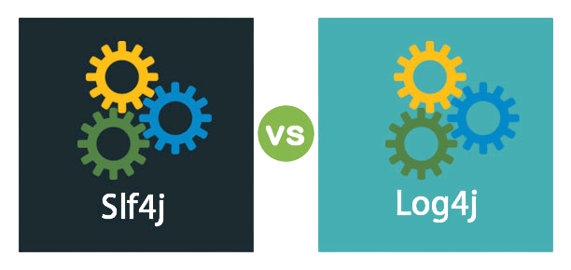
LIBRERIAS COMUNES
SLF4J : API DE LOGGING
LOGBACK: Implementacion por defecto en Spring Boot
Log4j2: Otra implementacion bastante usada
NIVELES DE LOGS
TRACE: Informacion muy detallada
DEBUG: Informacion de depuracion
INFO: Eventos normales
WARN: Advertencias
ERROR: Fallos que necesitan atencion

Slide 26
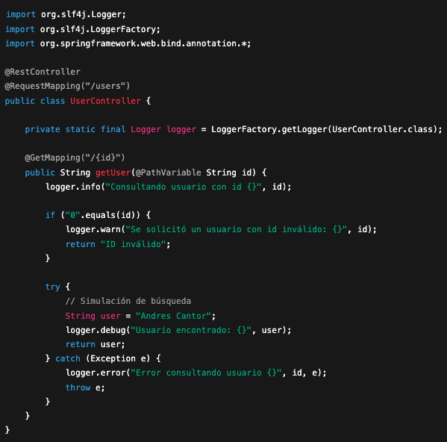
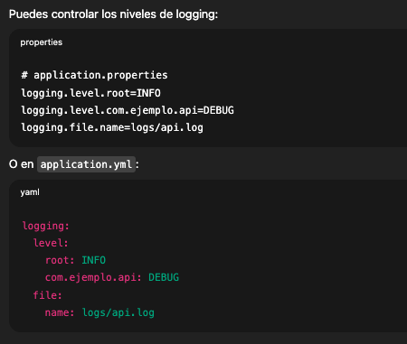
EJEMPLO DE USO

Slide 27
MANEJO DE CONFIGURACIONES

Slide 28
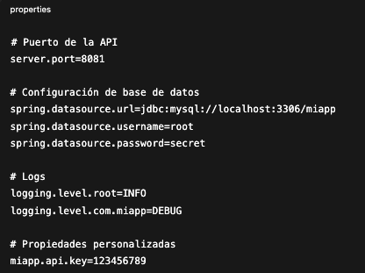
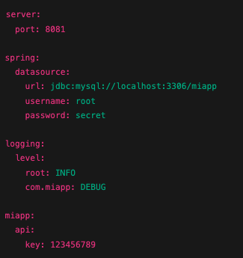
APPLICATION PROPERTIES VS YML
En Spring boot los archivos de configuracion son el punto central para definir propiedades del sistema: como lo son los puertos, la conexion con base de datos, la configuracion de los logs y variables personalizadas
spring boot permite dos formatos: .properties y .yml

Slide 29
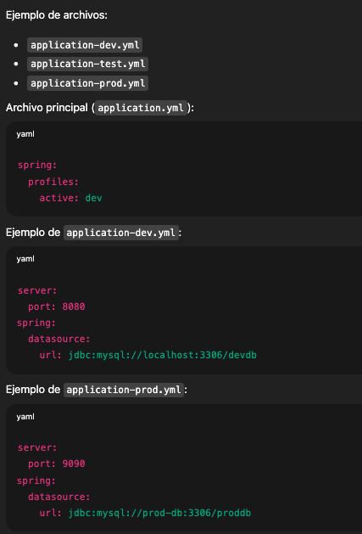
APPLICATION PROPERTIES VS YML
Permite definir perfiles por tipo de ambiente y asi separar sus configuraciones
Se pueden usar desde el codigo con anotaciones como @Value o generando un Configuration properties utilizando la anotacion @ConfigurationProperties
Nunca expongan contraseñas o secretos en los repositorios
Usar .yml si la configuracion es compleja, .properties si es simple

Slide 30
MANEJO DE EXCEPCIONES

Slide 31
VALIDACIONES DE INPUT VS VALIDACIONES DE NEGOCIO
Separar bien las validaciones: input en DTOs, negocio en servicios.
✅ Mensajes claros de error para el cliente.
✅ No confiar solo en la UI → Validar siempre en el backend.
✅ Combinar ambas: primero input, luego negocio.
✅ Centralizar reglas de negocio → No duplicarlas en varios servicios.
Validaciones de input garantizan que los datos son correctos en forma.
Validaciones de negocio garantizan que los datos son válidos en el contexto de la aplicación.

Slide 32

MANEJO DE ERRORES EN UN SISTEMA
ERRORES PERSONALIZADOS
TRY - CATCH
ERROR HANDLER

Slide 33
ERROR HANDLER
Es una clase o componente que intercepta los errores que ocurren en la aplicación.
Permite no llenar el código de try/catch en todos los controladores.
Garantiza que el cliente reciba respuestas uniformes (códigos HTTP y mensajes claros).
@ExceptionHandler
@Controller Advice
@RestControllerAdvice

Slide 34
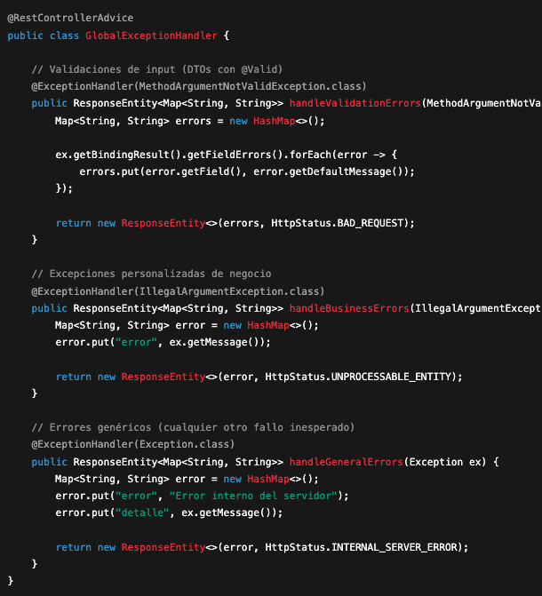
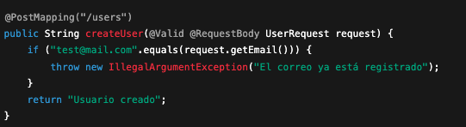
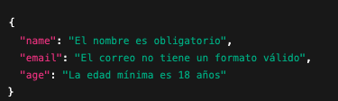
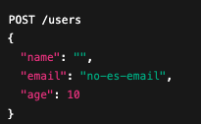


ERROR HANDLER

Slide 35
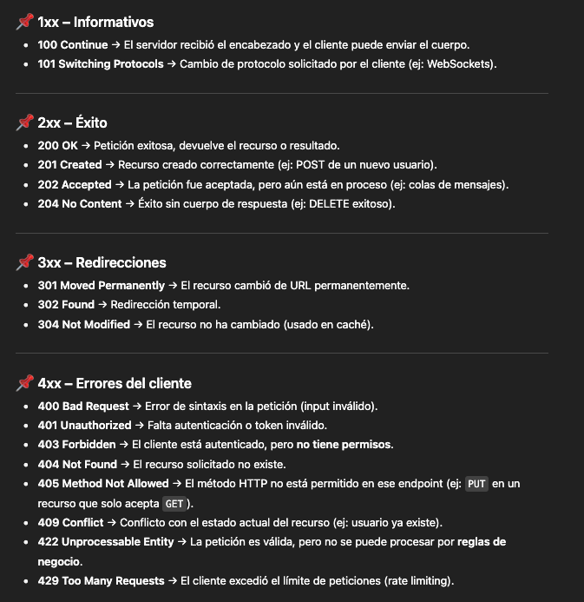
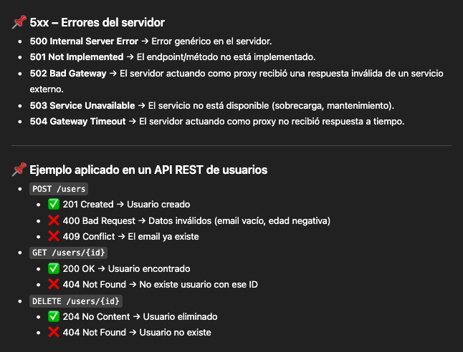
CODIGOS HTTP

Slide 36
MODULO DE DIAGRAMACION #4

Slide 37
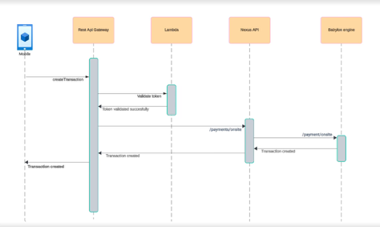
DIAGRAMAS DE SECUENCIA
•Es una representación gráfica que muestra la interacción de objetos en un sistema a lo largo del tiempo.
•Estos diagramas capturan la secuencia de mensajes intercambiados entre objetos y el orden en que ocurren estas interacciones, presentándolos como líneas de vida verticales y flechas horizontales.
•Esencialmente, los diagramas de secuencia ofrecen una visualización cronológica de las interacciones de objetos, brindando perspectivas sobre el comportamiento dinámico y flujo de un sistema.
•Son especialmente útiles para visualizar y comprender las interacciones entre diferentes partes de un sistema a lo largo del tiempo

Slide 38
DIAGRAMAS DE SECUENCIA
Líneas de vida que se ven como líneas verticales discontinuas con el nombre del componente en la parte superior
Mensajes que marcan las interacciones entre líneas de vida representadas como flechas, los mensajes síncronos se muestran como flechas negras, los asíncronos como flechas blancas y los mensajes de respuesta son flechas con líneas discontinuas
Barras de activación que muestran la duración de la actividad, siendo los rectángulos delgados sobre la línea de vida
Fragmentos que encapsulan comportamientos complicados o condicionales como bucles o alternativas o acciones concurrentes ( alt, opt, loop, par), suelen aparecer estas etiquetas en la parte superior izquierda de la caja.

Slide 39
VERSIONAMIENTO DE SERVICIOS Y APIS

Slide 40


COMO USAR EL VERSIONAMIENTO
Es la práctica de gestionar diferentes versiones de una API o servicio para que:
Nuevas funcionalidades puedan añadirse.
Cambios en la lógica no rompan integraciones existentes.
Clientes puedan migrar de forma controlada a nuevas versiones.
VERSIONAMIENTO EN LA URL
VERSIONAMIENTO EN EL HEADER

Slide 41
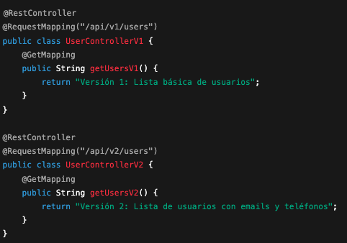
COMO USAR EL VERSIONAMIENTO

Slide 42
VERSIONAMIENTO DE RAMAS

Slide 43
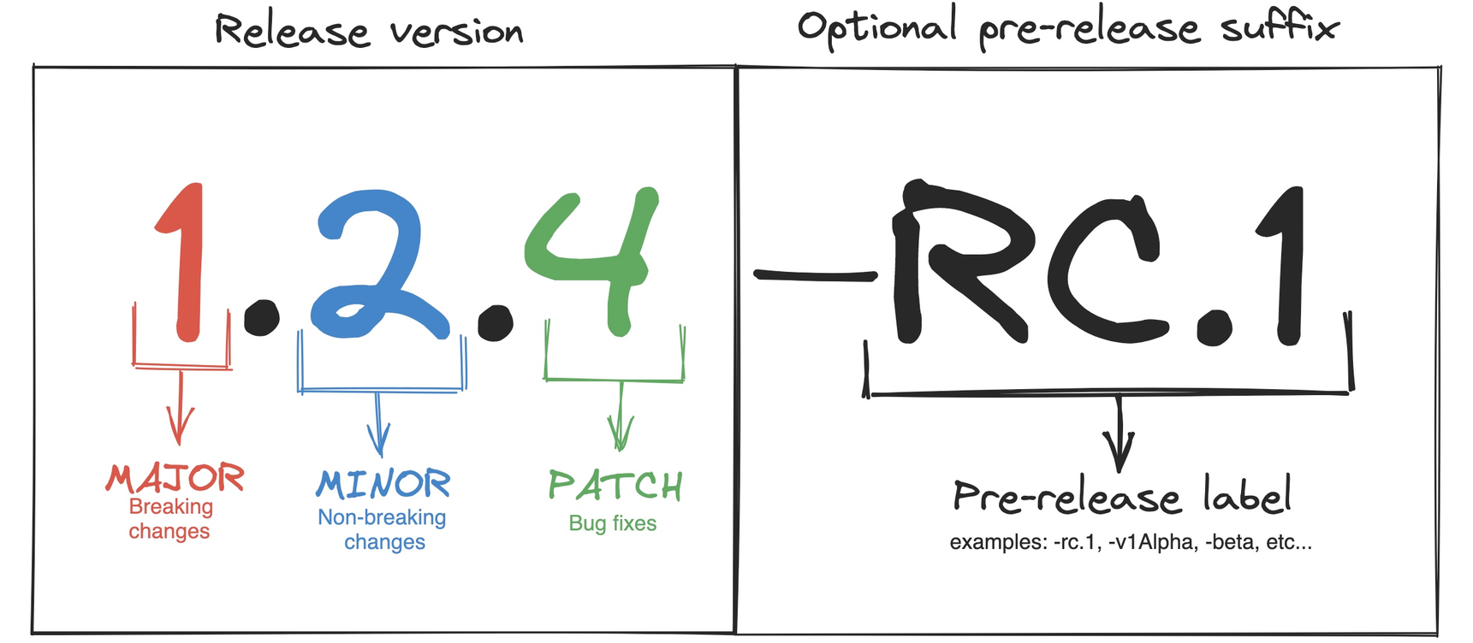

Slide 44
EJERCICIO EN CLASE
En DOSW Company se nos ha asigando un sistema de gestión de bibliotecas, donde hay clases que representan Libro, Usuario, Préstamo. Los usuarios pueden tomar prestados libros de la biblioteca, y la Biblioteca se encarga de gestionar los préstamos, asegurarse de que los libros estén disponibles, y mantener un registro de los libros prestados.
IMPORTANTE: Se les pidio previamente que tuvieran listo el proyecto en git, porfavor abrirlo en su IDE para iniciar a trabajar

Slide 45

EJERCICIO EN CLASE
DIAGRAMA DE COMPONENTES DE LA BIBLIOTECA

Slide 46



EJERCICIO EN CLASE
Book: representa un libro disponible en la biblioteca.
User: representa a una persona registrada en el sistema que puede solicitar préstamos.
Loan: representa el préstamo de un libro a un usuario.

Slide 47
EJERCICIO EN CLASE
Book: Title, author, ID
User: name, ID
Loan: book, user, loanDate, status, returnDate
STATUS: ACTIVE, RETURNED

Slide 48

EJERCICIO EN CLASE
Los usuarios podrán tomar prestados libros de la biblioteca, y el sistema deberá encargarse de gestionar los préstamos, verificar que los libros estén disponibles y mantener un registro de los libros que han sido prestados.
Se pueden agregar libros, un usuario puede obtener todos los libros, obtener un libro por su codigo de identificacion, y se puede actualizar si un libro esta disponible o no
Se pueden registrar usuarios, obtener todos los usuarios registrados, y obtener un usuario dependiendo su identificacion

Slide 49
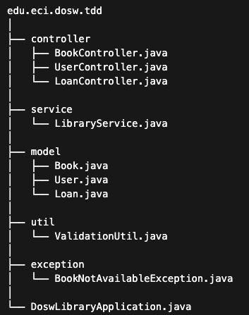
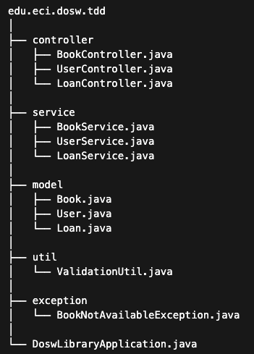
EJERCICIO EN CLASE

Slide 50
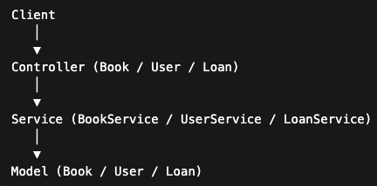
EJERCICIO EN CLASE
La capa model contendrá las entidades del dominio (Book, User, Loan).
La capa service contendrá la lógica de negocio encargada de gestionar el funcionamiento de la biblioteca.
La capa controller estará dividida en controladores especializados encargados de manejar las operaciones del sistema.

Slide 51
EJERCICIO EN CLASE
DIAGRAMA DE COMPONENTES ESPECIFICO DE LA BIBLIOTECA

Slide 52
EJERCICIO EN CLASE
DIAGRAMA DE CLASES DE LA BIBLIOTECA

Slide 53
EJERCICIO EN CLASE
El servicio va a manejar un listado de Usuarios, un listado de prestamos y un Mapa de Libros (Libro y la cantidad de ejemplares que tiene)
Diseñe los metodos necesarios para cumplir con las funcionalidades que la libreria necesita
Una vez creados, es momento de realizar las pruebas correspondientes:
Establezca los escenarios necesarios que se pueden presentar y que necesita cubrir - (Exitosos y de Error)
Cree las clases de prueba y usando JUNIT cree las implementaciones de las mismas
Ejecute las pruebas y revise que todas funcionan correctamente
Ejecute analisis de cobertura y analisis estatico
Sube los cambios en tu repositorio y en el README.md sube una prueba de:
La ejecucion de las funcionalidades de su API
La ejecucion de las pruebas de los servicios
la cobertura y analisis estatico
Para esta semana en tu bitacora solo pon en el README el link de este repositorio - ESA ES LA EVIDENCIA DEL TRABAJO HECHO EN CLASE

Slide 54
TAREA
Investigar sobre el uso de SWAGGER en sus APIS , estableciendo la diferencia entre uzarla con anotaciones o con un documento open api.yaml
2. Implementar las dependencias necesarias en sus proyectos con relacion a logs
3. Investigar como utilizar las propiedades desde los archivos de configuracion a una implementacion en codigo
Terminar el ejercicio de la biblioteca

Slide 55

NOS VEMOS EN
LA SESION DE TRABAJO DEL PROYECTO

